Slide 1
Laudato si’ Über die Sorge für das gemeinsame Haus
Infoabend zur Enzyklika
Gemeindehaus St. Marien
29.09.2016

Slide 2
Der Sonnengesang
Ausschnitte aus dem Lied von Franziskus von Assisi:
Gelobt seist du, mein Herr, mit allen deinen Geschöpfen, zumal dem Herrn Bruder Sonne, welcher der Tag ist und durch den du uns leuchtest. Und schön ist er und strahlend mit großem Glanz: Von dir, Höchster, ein Sinnbild.
Gelobt seist du, mein Herr, durch unsere Schwerster, Mutter Erde, die uns erhält und lenkt und vielfältige Früchte hervorbringt und bunte Blumen und Kräuter.
Lobt und preist meinen Herrn und dankt ihm und dient ihm mit großer Demut.

Slide 3
Agenda
Einführung – Warum schrieb der Papst dieses Schriftwerk?
Zentrale Themen der Enzyklika:
Thema 1: Die sozio-ökologische Krise
Thema 2: Die Ursachen der Krise
Thema 3: Wissenschaft und Religion
Thema 4: Eine ganzheitliche Ökologie
Thema 5: Leitlinien für Orientierung und Handlung
Thema 6: Ökologische Erziehung und Spiritualität
Abschluss und Diskussion

Slide 4
Einführung
Warum schrieb der Papst dieses Schriftwerk?
Angesichts der Situation der Umweltzerstörung, in der wir uns befinden
Aus kirchlicher Überzeugung
Aus persönlicher Überzeugung
Aufforderung zu einem neuen offenen Dialog
Ein Umbruch im christlichen Gedanken: Aufruf zur ökologischen Umkehr

Slide 5
6 zentrale Themen der Enzyklika
Nr. | Thema
1 | Die sozio-ökologische Krise
2 | Die Ursachen der Krise
3 | Wissenschaft und Religion
4 | Eine ganzheitliche Ökologie
5 | Leitlinien für Orientierung und Handlung
6 | Ökologische Erziehung und Spiritualität

Slide 6
Thema 1: Die sozio-ökologische Krise
„…unser gemeinsames Haus ist stark beschädigt“ (61)
Umweltverschmutzung und Klimawandel
Wasser
Verlust der biologischen Vielfalt
Verschlechterung der Lebensqualität/sozialer Niedergang
Weltweite soziale Ungerechtigkeit
Die schwache Reaktion auf unsere Umweltprobleme

Slide 7
Earth Overshoot Day

Slide 8
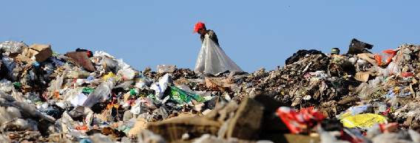
Thema 1: Die sozio-ökologische Krise
Die Auswirkungen der sozial-ökologischen Krise werden meist stärker von den Armen gespürt

Slide 9
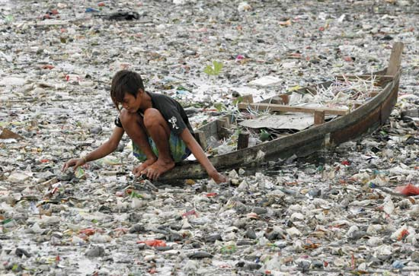
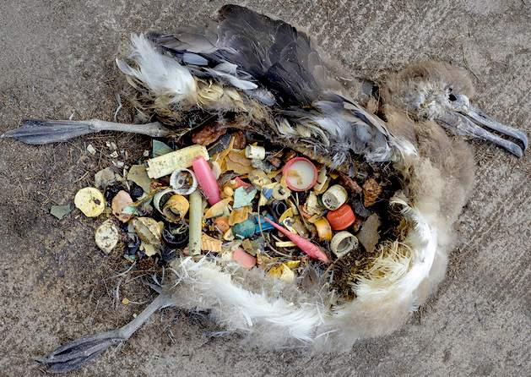
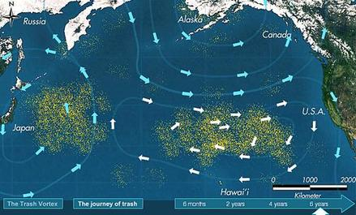
Thema 1: Die sozio-ökologische Krise
Unsere Wegwerfkultur

Slide 10
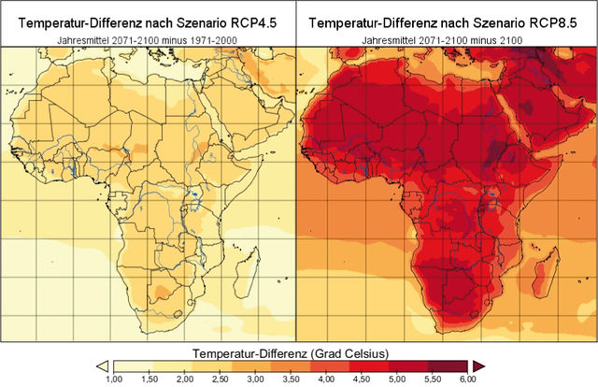
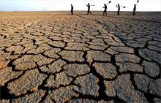
Thema 1: Die sozio-ökologische Krise
Der Klimawandel

Slide 11
Thema 1: Die sozio-ökologische Krise
„Wir bemerken nicht mehr, dass einige sich in einem erniedrigenden Elend dahinschleppen ohne wirkliche Möglichkeiten, es zu überwinden, während andere nicht einmal wissen, was sie mit ihrem Besitz anfangen sollen, voll Eitelkeit eine vorgebliche Überlegenheit zur Schau zu stellen und ein Ausmaß an Verschwendung hinter sich zurückzulassen, das unmöglich verallgemeinert werden könnte, ohne den Planeten zu zerstören.“ (90)

Slide 12
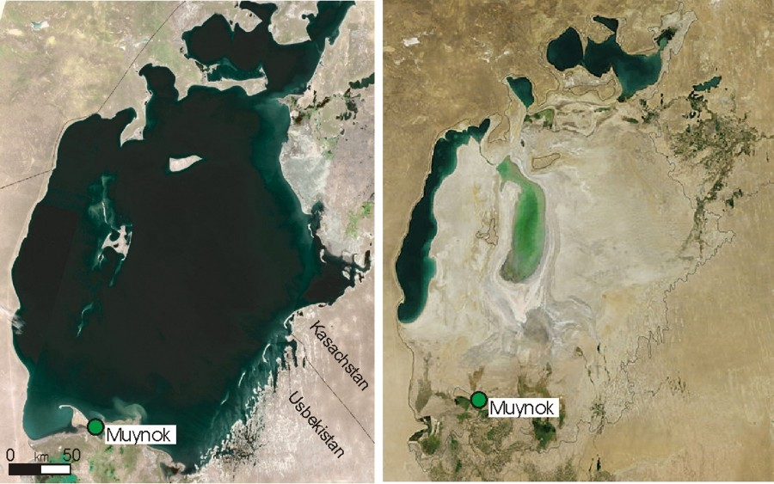
Thema 1: Die sozio-ökologische Krise
Unverantwortliche Landwirtschaft

Slide 13
Thema 2: Die Ursachen der Krise
„Es wird uns nicht nützen, die Symptome zu beschreiben, wenn wir nicht die menschliche Wurzel der ökologischen Krise erkennen.“ (LS, 101)
Technokratisches Paradigma
Wirtschaft mit Wachstumszwang
Konsumismus
Fehlende Ethik und Spiritualität

Slide 14
Thema 2: Die Ursachen der Krise
Das Technokratische Paradigma sieht die Realität als Problem welches durch wissenschaftliche und technische Erkenntnisse gelöst werden kann
Technik, losgelöst, um zu beherrschen
Die Welt und alles was ihr angehört wird als Rohstoff gesehen, den es zu nutzen und auszubeuten gilt.
Jedoch haben Tiere, die Natur, die gesamte Umwelt einen Eigenwert und verdienen unseren Respekt.

Slide 15
Thema 2: Die Ursachen der Krise
Das technokratische Paradigma darf nicht mit Wissenschaft und Technik verwechselt werden.
„Einfach nur eine technische Lösung für jedes auftretende Umweltproblem zu suchen bedeutet, Dinge zu isolieren, die in der Wirklichkeit miteinander verknüpft sind, und die wahren und tiefsten Probleme des weltweiten Systems zu verbergen.“ (LS, 111)

Slide 16
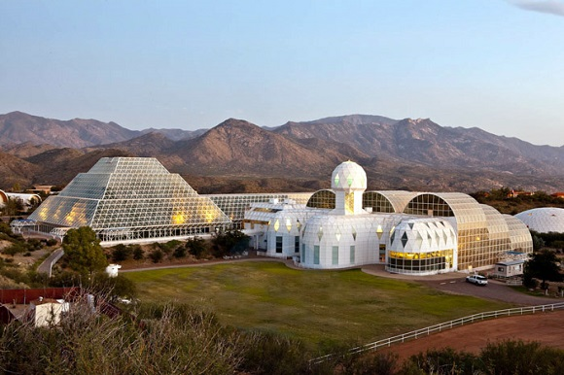
Thema 2: Die Ursachen der Krise
Ein technokratisches Experiment fehlgeschlagen
Biosphäre 2

Slide 17
Thema 2: Die Ursachen der Krise
Wirtschaft mit Wachstumszwang: strukturell perverses System von kommerziellen Beziehungen und Eigentumsverhältnissen – im Zusammenhang mit den existierenden Machtverhältnissen (LS, 52,197)
Wachstum führt nicht zum Anstieg der Lebensqualität

Slide 18
Thema 2: Die Ursachen der Krise

Slide 19
Thema 2: Ursachen der Krise
Als ethisch könnte nur ein Verhalten betrachtet werden, in dem „die wirtschaftlichen und sozialen Kosten für die Benutzung der allgemeinen Umweltressourcen offen dargelegt sowie von den Nutznießern voll getragen werden und nicht von anderen Völkern oder zukünftigen Generationen“. (LS, 195)

Slide 20
Thema 2: Die Ursachen der Krise
Konsumismus: allein persönlicher Genuss zählt was zu einer gewissen Globalisierung der Gleichgültigkeit führt
Ein übersteigertes Konsumverhalten zum Zweck der gesellschaftlichen Distinktion oder des Strebens nach Identität, Lebenssinn und Glück
John de Graaf, David Wann und Thomas Naylor: „Affluenza“, Überflusskrankheit oder „Zeitkrankheit Konsum“
Alltäglicher Konsumismus

Slide 21
Thema 2: Ursachen der Krise
Fehlende Ethik und Spiritualität: Nutzenkalkül wird über die Würde des Menschen und der Natur gestellt
Unter den jetzigen Bedingungen
gelten die Versprechungen von Menschenrechten, Fortschritt, Wohlstand nur für einen Teil der Menschheit, nicht für alle Menschen
ist Gerechtigkeit zwischen heutigen und künftigen Generationen nicht zu verwirklichen
sind Freiheit, Verantwortung und Teilhabe ungerecht verteilt

Slide 22
Thema 2: Die Ursachen der Krise
Die Haltungen, welche – selbst unter den Gläubigen – die Lösungswege blockieren, reichen von der Leugnung des Problems bis zur Gleichgültigkeit, zur bequemen Resignation oder zum blinden Vertrauen auf die technischen Lösungen. Wir brauchen eine neue universale Solidarität. (LS,14)

Slide 23
Thema 3: Wissenschaft und Religion
Die Wissenschaft lehrt uns Wahrheiten durch objektive Erkenntnisse, kann daraus aber keine Bedeutung ableiten
Zum Beispiel kann die Wissenschaft beweisen dass sich die Erde erwärmt und dass diese Erderwärmung zum größten Teil menschlich verursacht wird. Die Wissenschaft kann uns aber nicht sagen ob dies moralisch richtig oder falsch ist.
Dazu müssten wissenschaftliche Fakten auf ethischer Ebene ausgewertet werden
Religion als moralische Instanz kann uns dabei helfen

Slide 24
Thema 3: Wissenschaft und Religion
…Wenn wir wirklich eine Ökologie aufbauen wollen, die uns gestattet, all das zu sanieren, was wir zerstört haben, dann darf kein Wissenschaftszweig und keine Form der Weisheit beiseitegelassen werden, auch nicht die religiöse mit ihrer eigenen Sprache. (LS, 63)

Slide 25
Thema 3: Wissenschaft und Religion
Positives Beispiel:
Weltweiter Saatgut-Tresor auf Spitzbergen
Negatives Beispiel:
Patentiertes “Selbstmord” Saatgut der
Firma Monsanto

Slide 26
Thema 3: Wissenschaft und Religion
Religion als moralische Instanz
Der Papst unterscheidet zwischen Natur und Schöpfung
Andere Lebewesen sollen als Subjekte behandelt werden, nicht als Objekte, die beherrscht und kontrolliert werden
Die Liebe zur Schöpfung als ein Kernpunkt der Enzyklika
Es ist eine falsche Interpretation der Bibel zu sagen, dass die Menschheit sich die Erde unterwerfen soll. Gott lädt uns ein den Garten der Welt zu bebauen und zu hüten
Es ist eine Sünde Gottes Platz einnehmen zu wollen
Gott ist Schöpfer und einziger Eigentümer der Welt

Slide 27
Thema 3: Wissenschaft und Religion
Die wirkliche Weisheit, die aus der Reflexion, dem Dialog und der großherzigen Begegnung zwischen Personen hervorgeht, erlangt man nicht mit einer bloßen Anhäufung von Daten, die sättigend und benebelnd in einer Art geistiger Umweltverschmutzung endet. (LS, 47)

Slide 28
Thema 4: Eine ganzheitliche Ökologie
In der gesamten Enzyklika betont der Papst die tiefe Verbundenheit aller Dinge
Das Konzept der ganzheitlichen Ökologie: Der Mensch hat eine Verantwortung als Mitgeschöpf gegenüber Gott, anderen Menschen (besonders den Armen) und der Erde
Eine ganzheitliche Ökologie bedeutet
Gutes Leben für alle – auch für die Armen und Anderen
Gutes Leben für zukünftige Generationen
Gutes Leben in einer intakten Natur

Slide 29
Thema 4: Eine ganzheitliche Ökologie
„Entscheidend ist es, ganzheitliche Lösungen zu suchen, welche die Wechselwirkungen der Natursysteme untereinander und mit den Sozialsystemen berücksichtigen. Es gibt nicht zwei Krisen nebeneinander, eine der Umwelt und eine der Gesellschaft, sondern eine einzige und komplexe sozio-ökologische Krise.“ (LS, 139)

Slide 30
Thema 5: Leitlinien für Orientierung und Handlung
Der Papst skizziert allgemeine Wege für den Dialog um „aus der Spirale der Selbstzerstörung herauszukommen, in der wir untergehen“ (163)
Da alles miteinander verbunden ist benötigen wir Lösungsansätze für das „globale Gemeinwohl“ (174)
Globale Rahmenbedingungen und internationale Abkommen (z.B. COP 22)
Nationale und lokale Konzepte für langfristige Ziele
Transparente und gemeinsame politische Prozesse gegen Korruption
Aufruf zum Dialog zwischen allen Interessierten

Slide 31
Thema 6: Ökologische Erziehung und Spiritualität
Die Handlungsempfehlungen des Papstes gehen weiter als Regeln und Gesetze
„Kaufen ist nicht nur ein wirtschaftlicher Akt, sondern immer auch eine moralische Handlung.“ (LS, 206)
„Man kann wenig benötigen und erfüllt leben…“ (223)

Slide 32
Thema 6: Ökologische Erziehung und Spiritualität
„Wenn jemand, obwohl seine wirtschaftlichen Verhältnisse ihm erlauben, mehr zu verbrauchen und auszugeben, sich gewohnheitsgemäß etwas wärmer anzieht, anstatt die Heizung anzuzünden, bedeutet das, dass er Überzeugungen und eine Gesinnung angenommen hat, die den Umweltschutz begünstigen. Es ist sehr nobel, es sich zur Pflicht zu machen, mit kleinen alltäglichen Handlungen für die Schöpfung zu sorgen, und es ist wunderbar, wenn die Erziehung imstande ist, dazu anzuregen, bis es zum Lebensstil wird.“ (LS, 211)

Slide 33
Abschluss und Diskussion
Wissenschaft und Religion ergänzen sich.
Das technokratische Paradigma gefährdet das Leben da es uns ein verzerrtes Bild der Realität wiedergibt.
Die ganzheitliche Ökologie kann helfen dem technokratischen Paradigma entgegenzuwirken.
Die Entwicklung einer ganzheitlichen Ökologie bedarf einem Herzenswandel.

Slide 34
Ich lade dringlich zu einem neuen Dialog ein über die Art und Weise, wie wir die Zukunft unseres Planeten gestalten. Wir brauchen ein Gespräch, das uns alle zusammenführt, denn die Herausforderung der Umweltsituation, die wir erleben, und ihre menschlichen Wurzeln interessieren und betreffen uns alle.
Papst Franziskus

